Slide 1
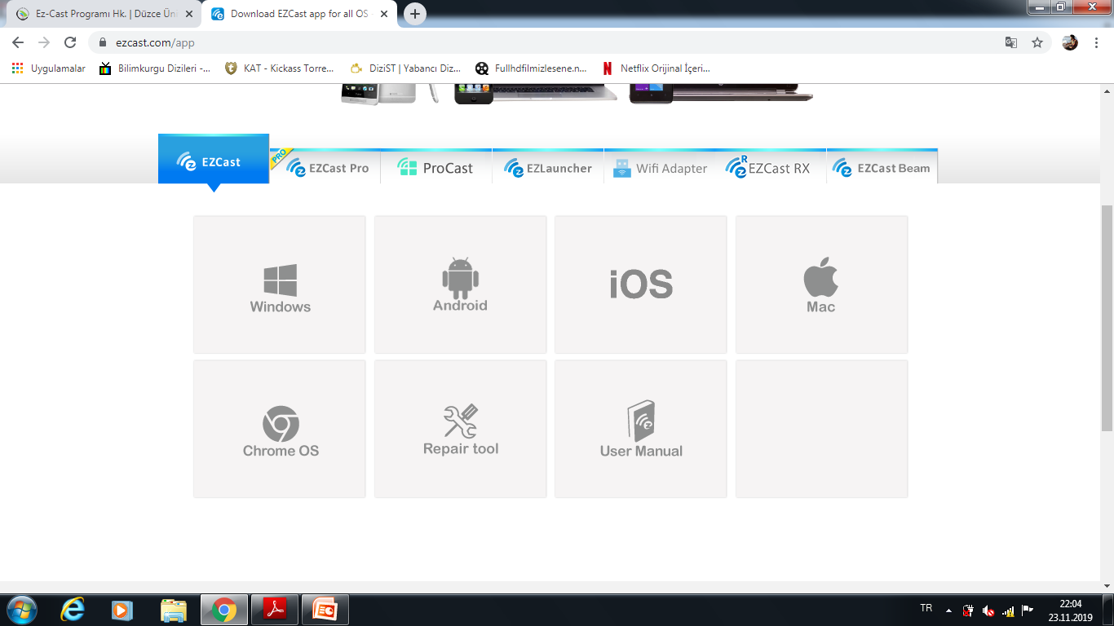
İlk yapmamız gereken eğer Ezcast programı bilgisayarımızda yok ise bunu
aşağıda belirtilen siteden cihazımıza uygun olanını ücretsiz temin etmeliyiz.
Program indirme linki: https://www.ezcast.com/app

Slide 2
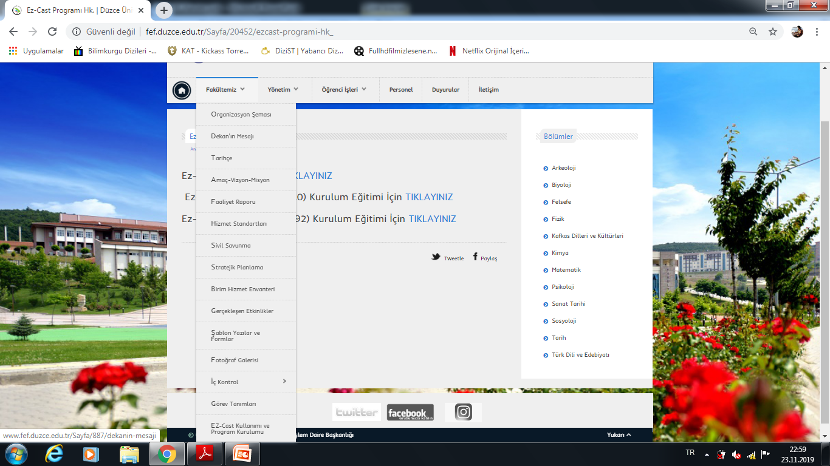
Ezcast programı hakkında bilgilere Fakültemiz’in internet
sitesinde Fakültemiz butonuna gelince en altta ki linkten
de ulaşabiliriz.

Slide 3
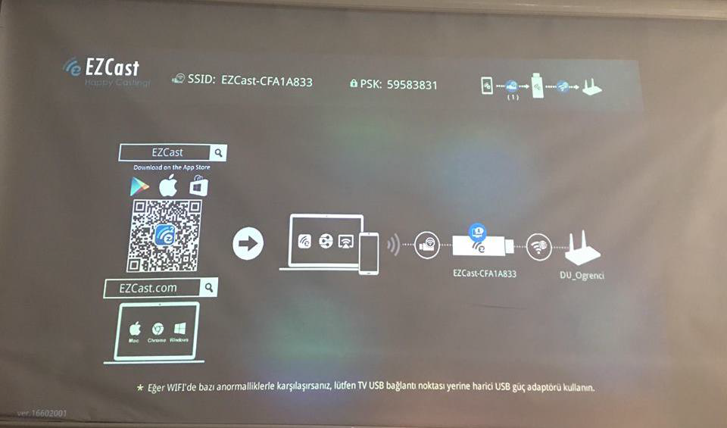
Programın kurulumunu bilgisayarımıza yaptıktan sonra sınıfta ki projeksiyon cihazımız açıyoruz ve sonra perdeye yansıyan görüntü aşağıdaki gibi olduğundan emin oluyoruz.

Slide 4
Daha sonra bağlanacağımız cihaz için ilk olarak yapmamız gereken;
Bilgisayarımızın sağ alt bölmesinde bulunan wifi sekmesinde herhangi bir ağa
veya ezcast cihazına bağlanmadığımıza emin olalım var ise bağlantılarını keselim.

Slide 5
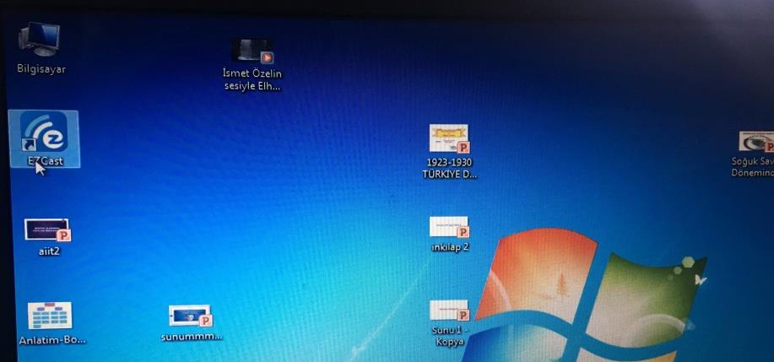
Kurulumunu yapmış olduğumuz Ezcast programını çalıştırıyoruz.

Slide 6
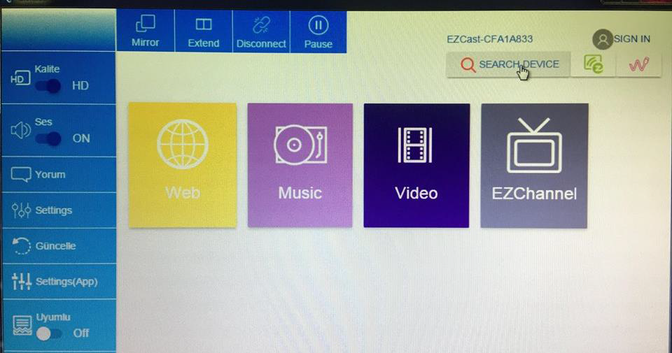
Programımız açıldıktan sonra aşağıda yuvarlak içerisinde görünen yere
“Search Device”’a bağlantıya açık cihazları görmek için tıklıyoruz.

Slide 7
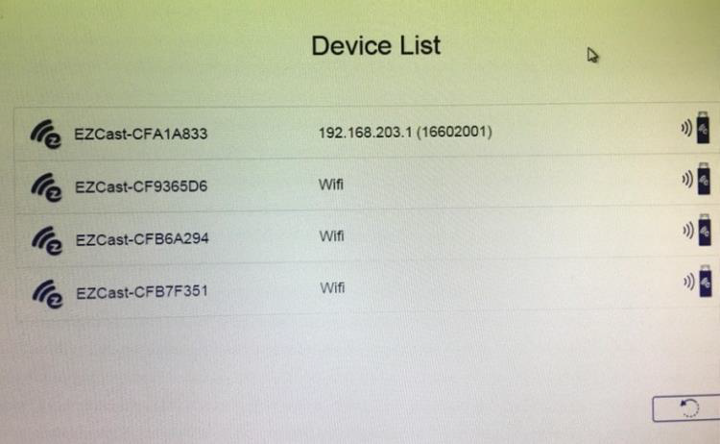
Aşağıdaki gibi bir ekran ile karşılaştığımızda ise projeksiyondan duvara yansıyan
bulunduğumuz sınıfta ki cihaz bilgilerimize bakıp doğru cihazı buluyoruz.

Slide 8
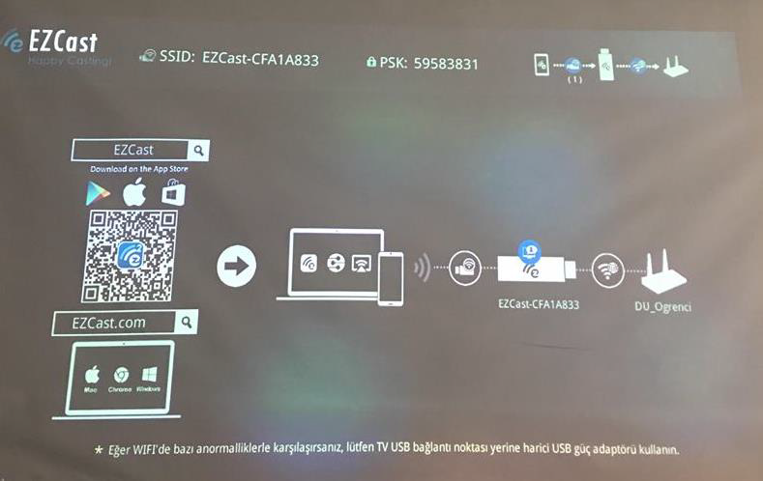
İşaretlenen kısımda duvara yansıyan cihaz bilgisi görünmektedir.

Slide 9
Bu ekranda işaretlenen cihaz adını bulup üzerine gelip çift tıklıyoruz.

Slide 10
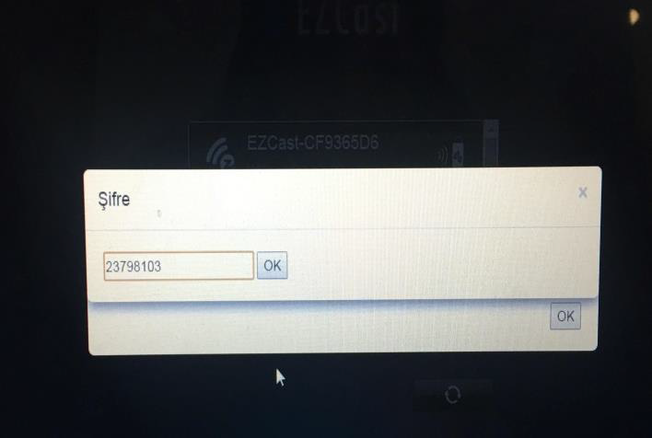
Çift tıkladıktan sonra daha önce bağlanmadıysak bizden şifre isteyen bu
ekran ile karşılaşacağız.
Duvara yansıyan cihaz bilgilerinden (PSK) yazan yerdeki şifreyi yazıp OK
butonuna tıklıyoruz.

Slide 11
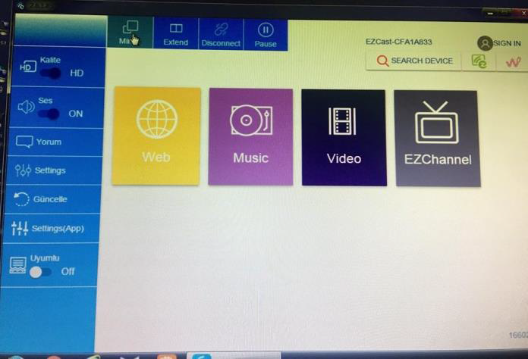
Ok butonuna tıkladıktan sonra bağlantı kuruldu ise aşağıda mor daire içerisine
aldığım alanda bağlandığınız cihazın ID yani adı yazacaktır.
Aynı bu sayfada sol üst tarafta yeşil daire içerisine aldığım Mirror yazan butona
Tıklayarak bilgisayarınızı projeksiyon cihazınıza yansıtma işlemini tamamlayabilirsiniz.

Slide 12
NOT: Yaşanan en büyük problemlerden biri bilgisayarınız bir ağa veya farklı bir Ezcast cihazına kablosuz ağdan bağlıyken, Ezcast uygulamasından sizin farklı bir cihaza bağlanmaya çalışmanızdan kaynaklanmaktadır.
Her şeyden önce kablosuz
ağlarınızın bağlantısını
kesmeyi unutmayınız…

Slide 13
NOT : Cihaza bağlandığınızda tıpkı bir wifi gibi sağ altta kablosuz ağlarınızda da aynı cihaza bağlanmış olduğunu görebilirsiniz. Bu yüzden internet kullanmak için (DU_Personel) Vd. ağlara bağlanmaya çalışmayınız. Zira herhangi bir Ezcast cihazına bağlandığınızda Üniversitemizin kendi ağıyla birlikte çalışmaktadır yani siz (Mirror) diyip yansıttıktan sonra hiçbir işlem yapmadan Tarayıcınızı açıp (baglan.duzce.edu.tr) sayfasından oturum açıp interneti kullanabilirsiniz.

Slide 14
NOT: Videolarda donma, Geçişlerde gecikme ve bu tür sorunlar çoğu zaman internet bağlantısında ki zayıflıktan kaynaklanmaktadır.

